Slide 1
Romero Britto
U svijetu likovnih umjetnika 3

Slide 2
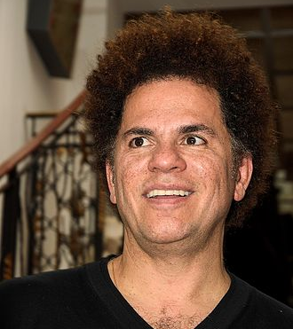
Životopis
Rođen 1963. u Brazilu.
Obitelj mu je bila siromašna.
On je osmo od devetero djece.
Slikao je na malim komadima kartona i novina.

Slide 3
Rad
Kreira veselu , vedru umjetnost kombinirajući pop-art, kubizam i grafite
Koristi: - oblike poput kvadrata, kvadra i trokuta
- svijetle boje
- kreativne uzorke kako bi izrazio sreću, ljubav, nade i snove
Motivi: mačke, psi, srca, cvijeće i sretni ljudi.

Slide 4
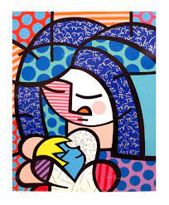
Majka s djetetom

Slide 5
Povodom Majčinog dana slikamo "Majku s djetetom" po uzoru na Romera Britta.

